Slide 1
Oral de stage
Code Colliders – Transactional Email API
S.Fernandez-Soltane

Slide 2
I
Contexte professionnel
II
Projets
Sommaire
III
Cas d’utilisation
VI
Bilan
Présentation du contexte professionnel ainsi que des demandeurs
Les différents projets, les objectifs...
Présentation des fonctionnalités prévues
IV
Réalisation
Présentation de la réalisation
V
Test et recettage
Présentation des test et des corrections apportées au projet
Ressenti par rapport au stage

Slide 3
1.
Contexte professionnel
Présentation du contexte professionnel ainsi que des demandeurs
3

Slide 4

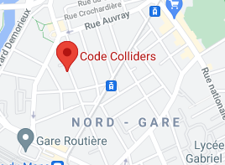
Contexte professionnel
Entreprise Code Colliders (StartUp) créée par Romain en 2019
Site Web Dynamique
CMS
Framework (Symfony…)

Slide 5
2.
Projets
Présentation des différents projets réalisés
5

Slide 6
Projets
Micro K8s et DOCKER
CODE COLLIDERS API
API TRANSACTIONAL EMAIL
Recherche et documentation pour découvrir
Projet d’envoi et tracking d’email en symfony au travers d’une API
Exercice d’entrainement sur les API

Slide 7
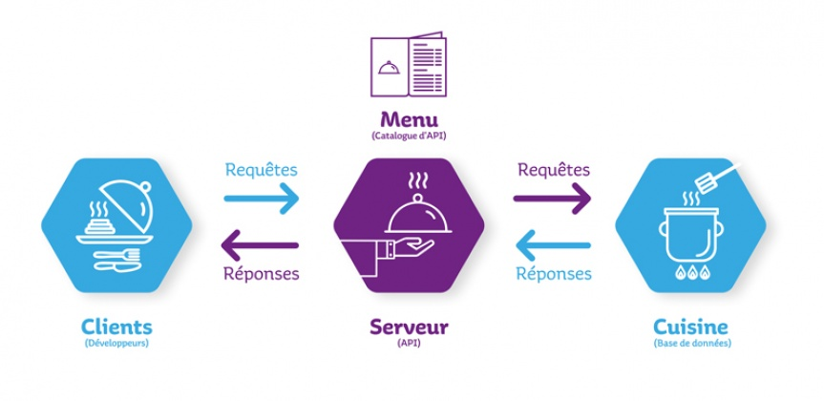
Qu’est-ce qu’une API ?
Une API (application programming interface ou « interface de programmation d'application »)
Pourquoi utiliser une API dans ce projet ?

Slide 8
Qu’est-ce-que « API TRANSACTIONAL EMAIL »?
OPEN SOURCE
PROJET SYMFONY
OBJECTIFS
Projet disponible sur GitLab
Projet Open Source réalisé avec le framework Symfony
Projet ayant pour but d’envoyer des emails et d’avoir un retour graphique sur l’ouverture des emails, des liens…

Slide 9
3. Cas d’utilisations
Présentation des fonctionnalités prévues du projet API TRANSACTIONAL EMAIL
9

Slide 10
CAS D’UTILISATION
Tracking d’ouverture d’email
Envoyer un mail
Tracking d’ouverture de lien
Graphique ouverture emails
Tracking d’email
CLIENT
Graphique ouverture liens
Retour graphique
Graphique nombre emails

Slide 11
4. Réalisation et Demarches
Présentation de la réalisation et des démarches
11

Slide 12
Démarches
COMMUNICATION
DOCUMENTATION
MISE EN OEUVRE
Visio avec mon maitre de stage pour définir les objectifs ou faire le point
Lecture de la documentation en ligne
Commence à coder pour mettre en place les bases du projet

Slide 13
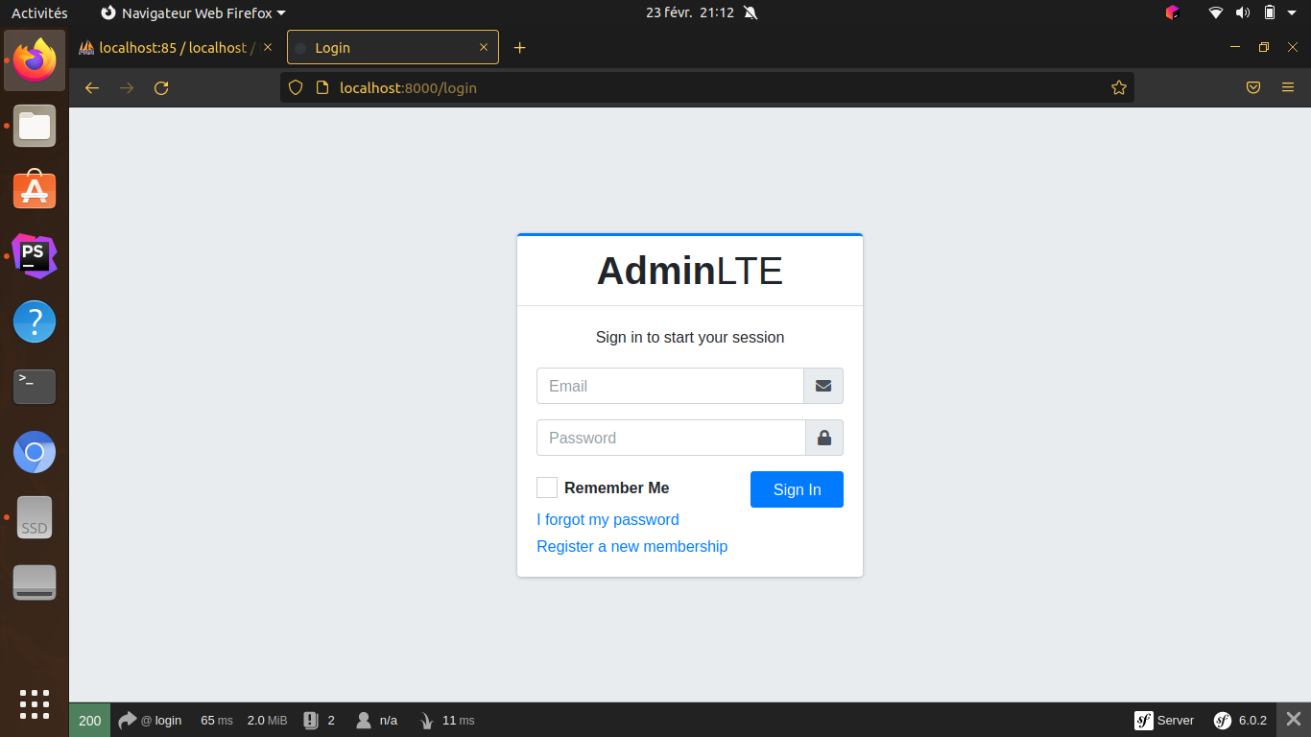
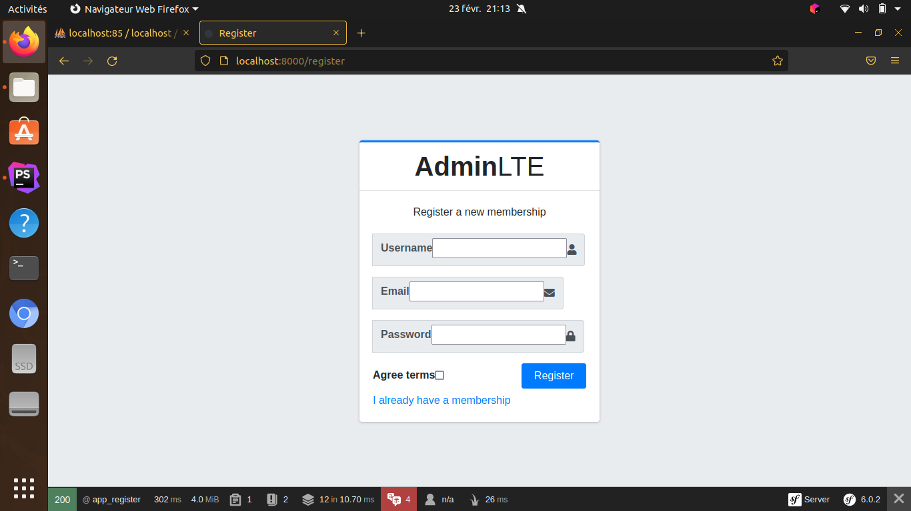
Formulaire login et inscription

Slide 14
Formulaire login et inscription

Slide 15
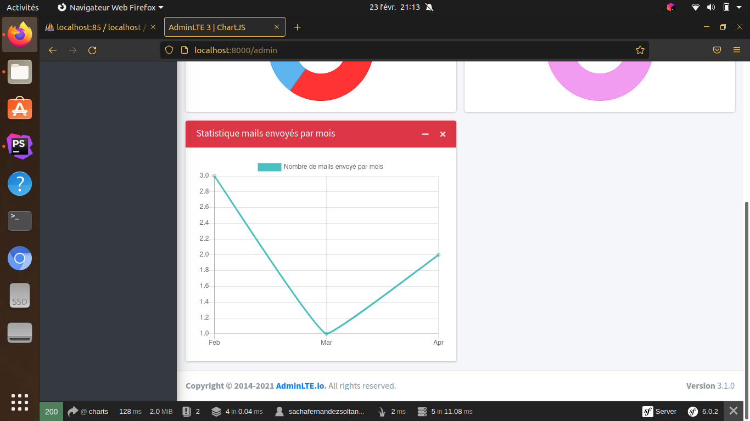
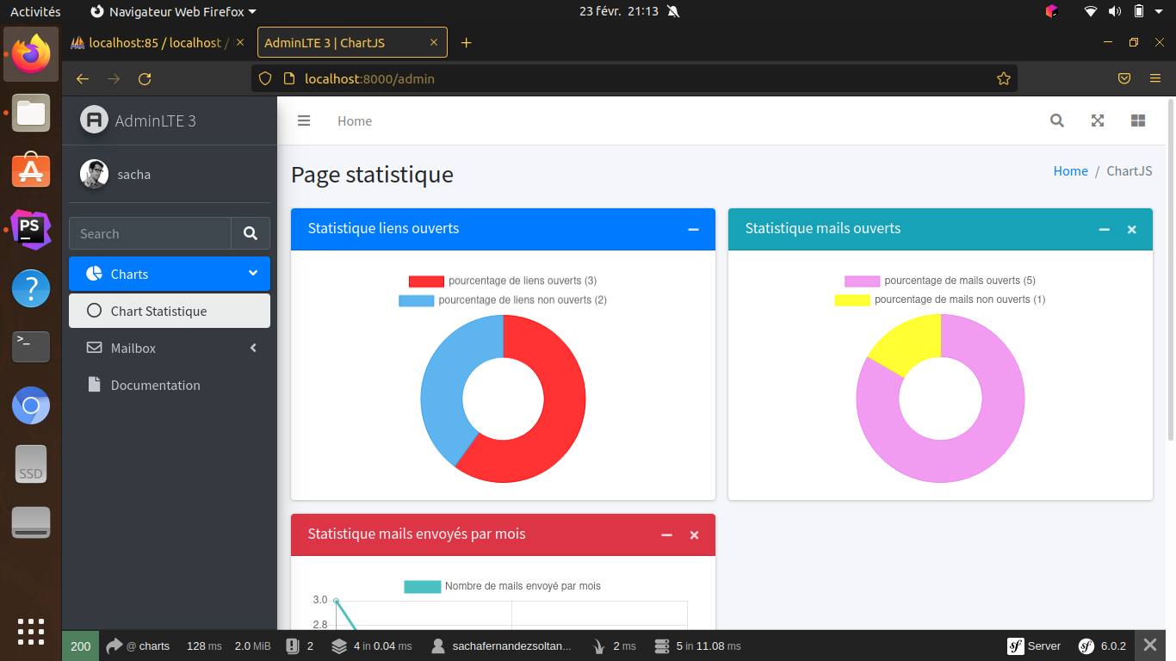
PAGE STATISTIQUE

Slide 16
PAGE STATISTIQUE

Slide 17
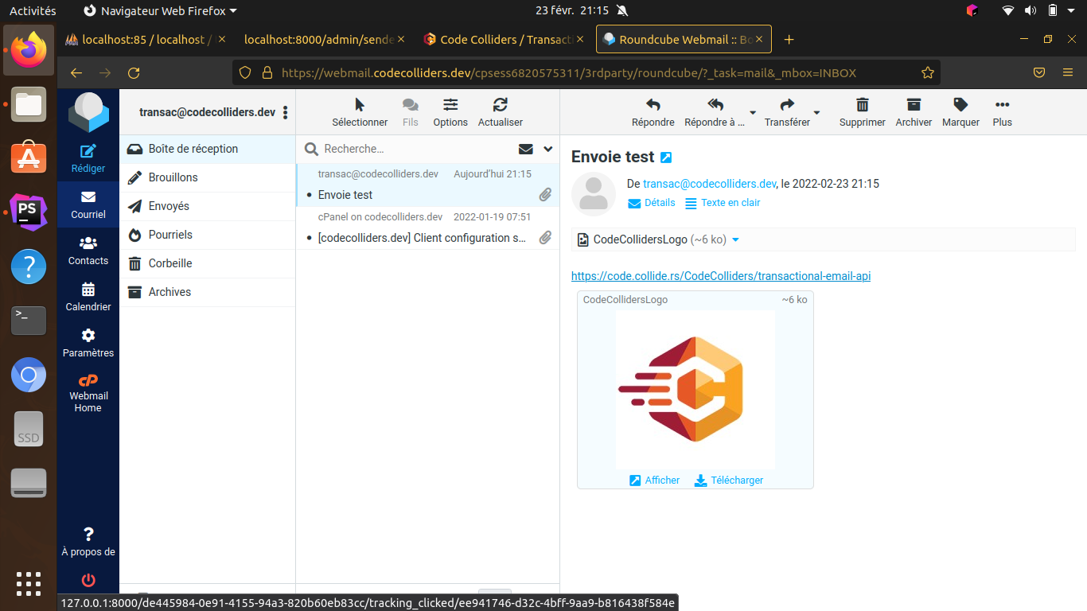
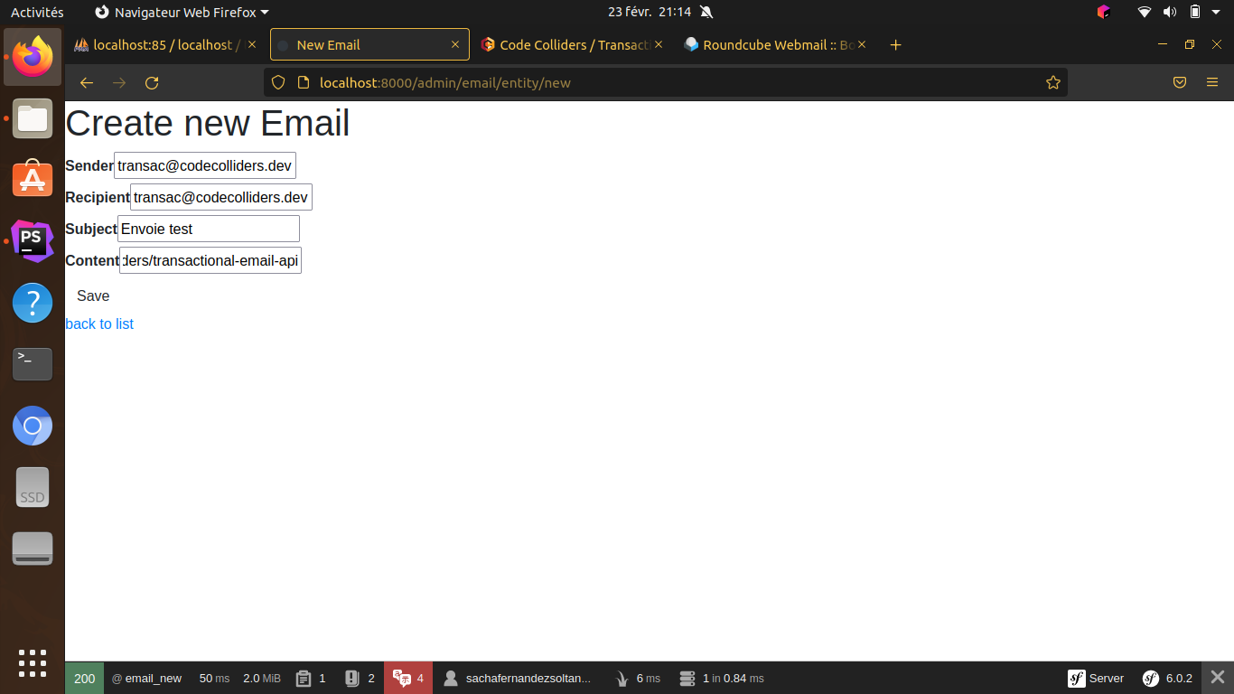
ENVOI D’EMAIL

Slide 18
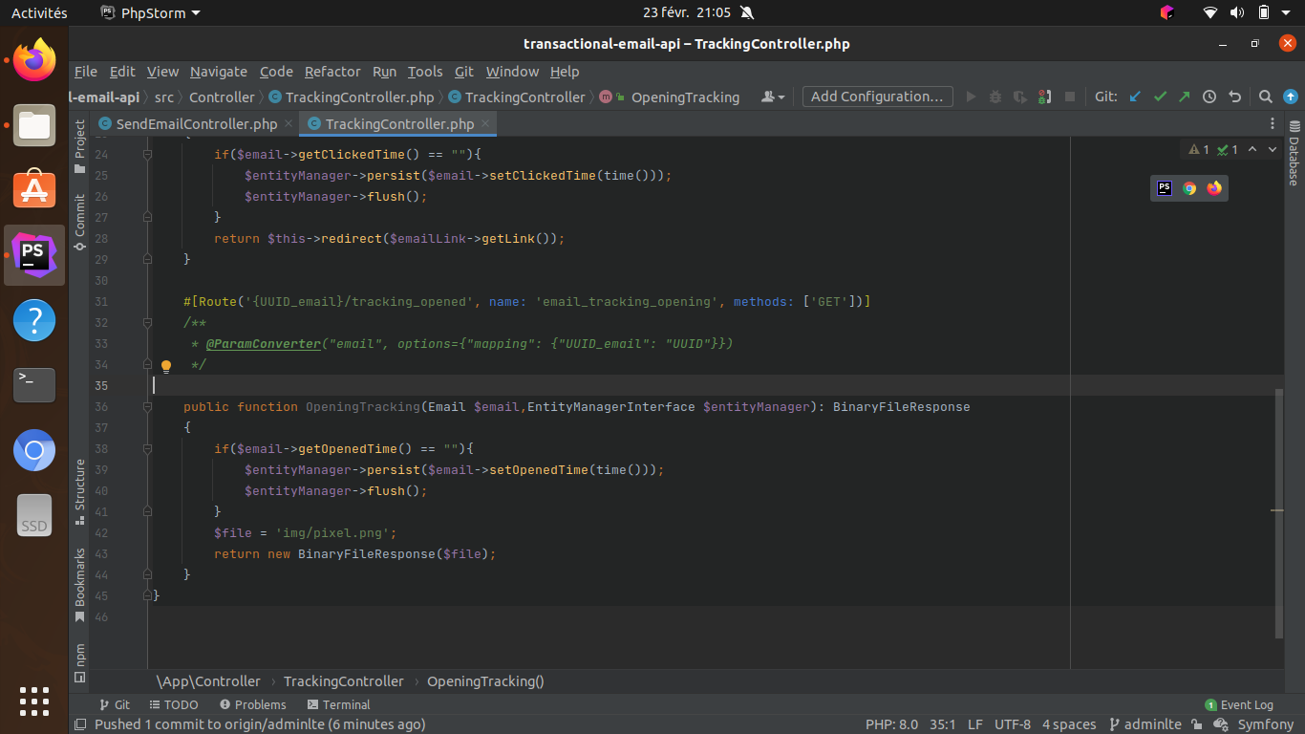
TRACKING OUVERTURE EMAIL

Slide 19
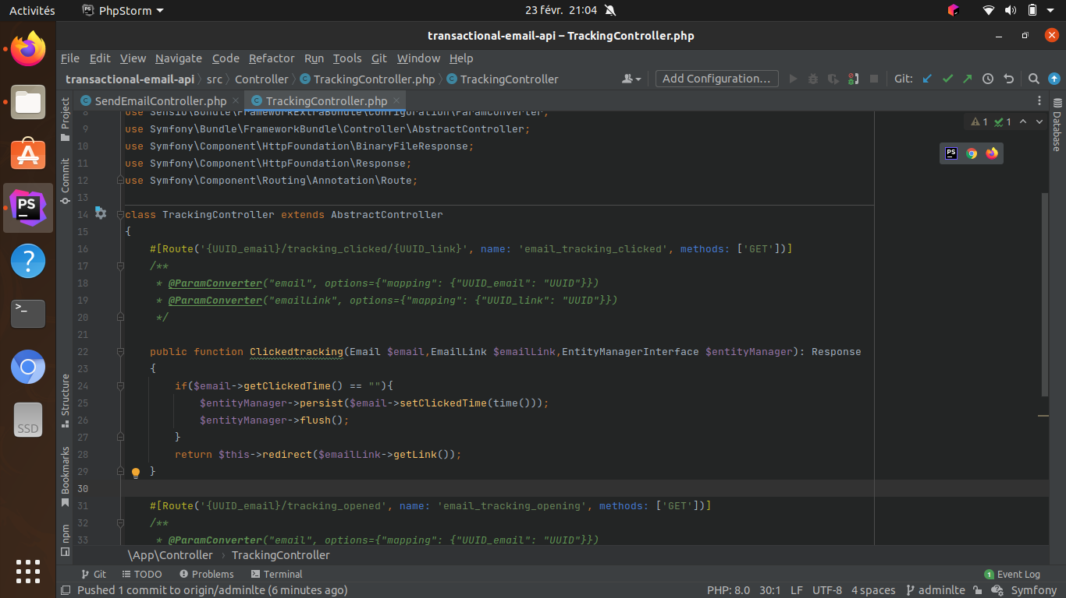
TRACKING OUVERTURE LIEN

Slide 20
5. Test et Recettage
Présentation de test ainsi que de la correction effectuée après le test d’acceptation
20

Slide 21

POSTMAN
Postman est une application permettant de tester des API.
Pourquoi utiliser POSTMAN ?

Slide 22
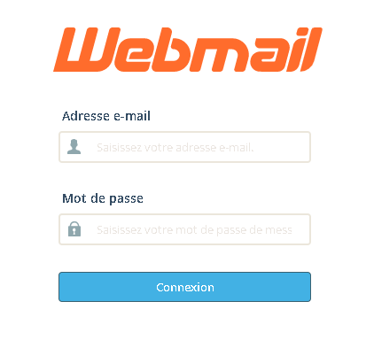
WEBMAIL
Une messagerie web, Webmail, courriel web ou portail de messagerie.
Pourquoi utiliser Webmail ?

Slide 23
6. Bilan
Ressenti par rapport au stage et documents techniques associés
23

Slide 24
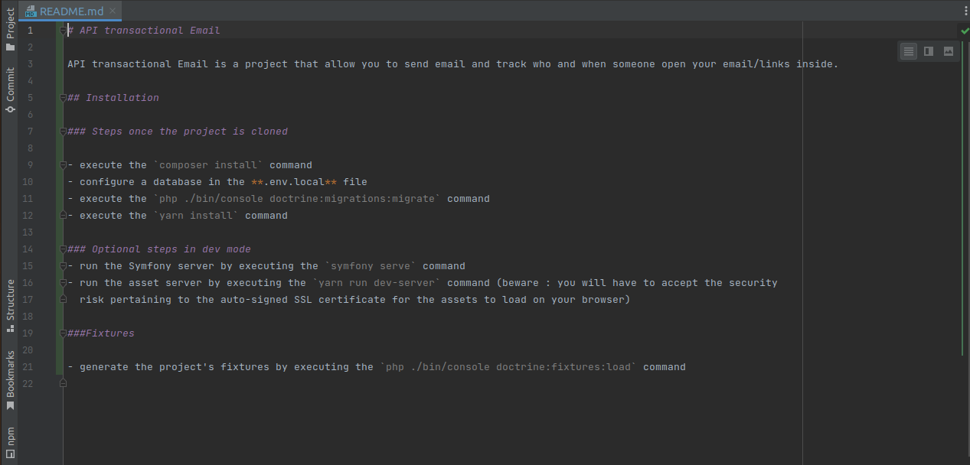
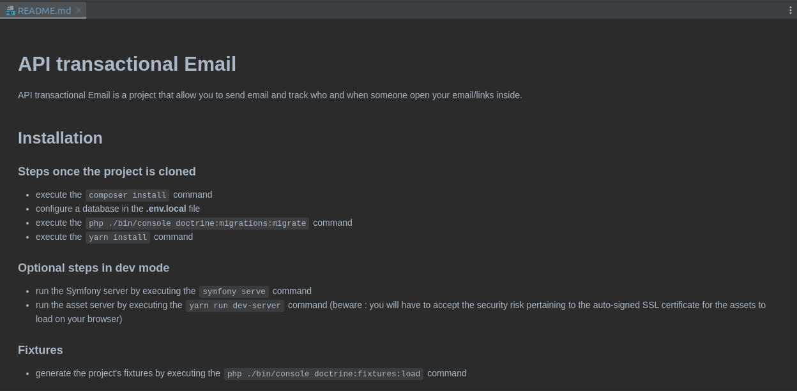
Notice Utilisateurs

Slide 25
7. Activités du nouveau référentiel
Présentation des activités du nouveau référentiel
25

Slide 26
Activités du nouveau référentiel
Titre | Intitulé de la compétence
Développer la présence en ligne de l’organisation | Participer à l’évolution d’un site Web exploitant les données de l’organisation.
Travailler en mode projet | Planifier les activités
Mettre à disposition des utilisateurs un service informatique | Réaliser les tests d’intégration et d’acceptation d’un service Déployer un service Accompagner les utilisateurs dans la mise en place d’un service
Organiser son développement personnel | Mettre en place son environnement d’apprentissage personnel

